Slide 1
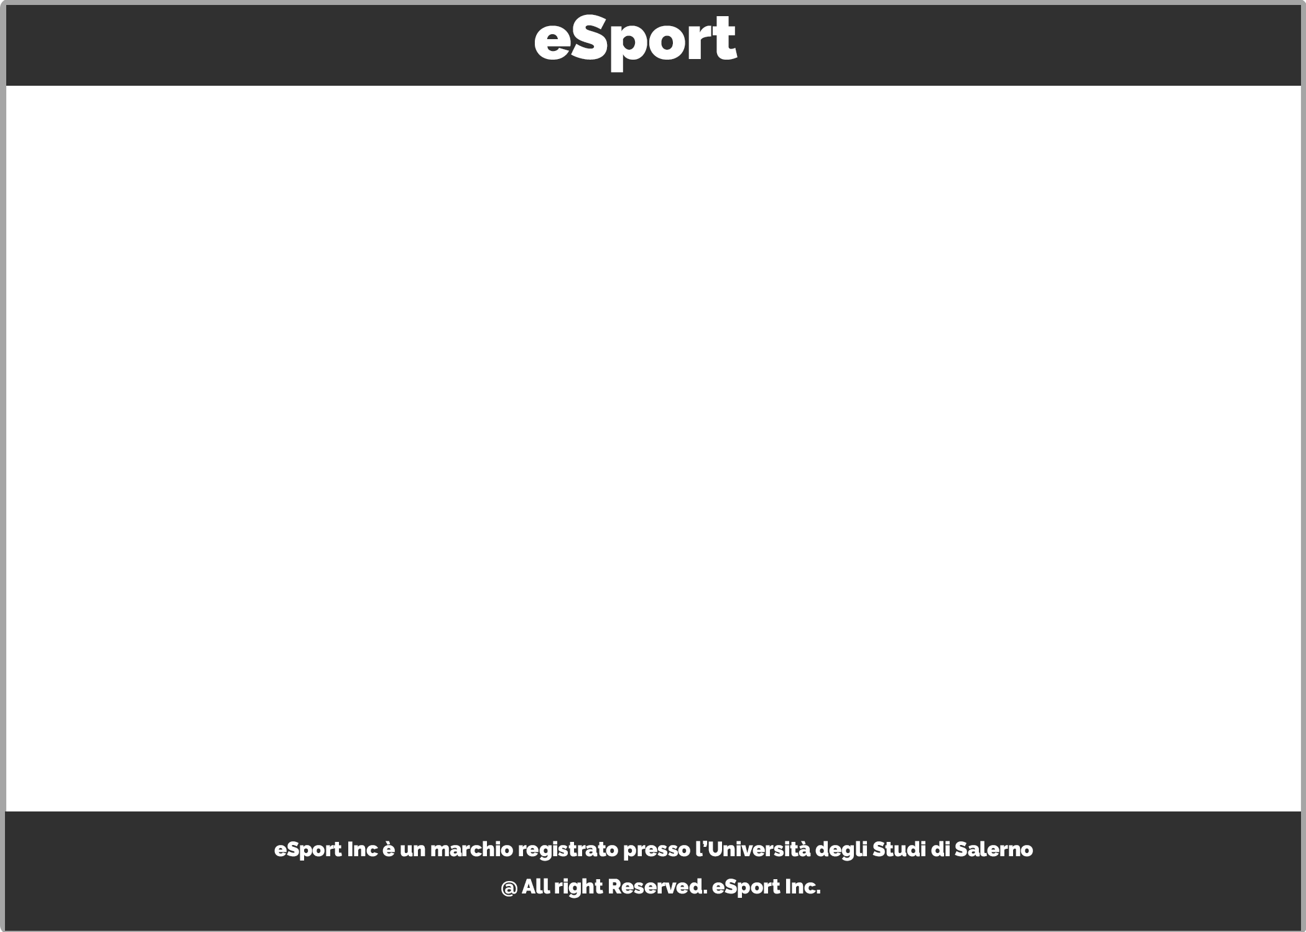
Università degli studi di Salerno a.a. 21/22
eSport
Progetto Ingegneria del Software

Slide 2
Partecipanti al progetto:
Preziosi Raul 0512105089
Raucci Angelo Antonio 0512105353
Zingarelli Carlo 0512105497

Slide 3
Dominio del problema
Il calcio è uno di quegli sport che possono vantare uno tra i più alti tassi di appassionati in tutto il mondo.
Per questo motivo, molti sono gli utenti alla ricerca di divise da collezionare, che siano della propria squadra preferita o di altre. Altrettanto elevato è il numero degli utenti alla ricerca di divise e scarpe da gioco al fine di poter essi stessi giocare e dar sfogo alla propria passione in prima persona.
Ci sono davvero tanti tipi di siti che offrono la possibilità di acquistare prodotti inerenti al mondo del calcio, tuttavia l’obbiettivo di questo nuovo progetto, denominato e-Sport, è quello di fornire agli utenti un servizio che permetta loro
di ottenere ad un prezzo ragionevole e vantaggioso prodotti inerenti al mondo della loro passione, nello specifico prodotti quali divise e scarpe da gioco.
L’obbiettivo da raggiungere è quello di fornire un sito in cui l’utente possa disporre di un vasto catalogo, costantemente aggiornato, e da cui acquistare gli articoli che desidera.

Slide 4
eSport è un sito di e-commerce che mette a disposizione un catalogo di articoli sportivi attinenti al mondo dello sport, in particolare a quello del calcio, quali divise e scarpe da gioco.
La struttura del sito prevederà:
Una home page
Le pagine per la visualizzazione nel catalogo dei prodotti disponibili all’acquisto per l’utente
Le pagine per la visualizzazione delle informazioni specifiche a ciascun prodotto
La pagina per la gestione del carrello
Le pagine per la visualizzazione degli ordini effettuati
Le pagine per la visualizzazione delle informazioni relative al profilo

Slide 5
Obbiettivo del sito
L’obbiettivo da raggiungere è quello di fornire un sito in cui l’utente possa disporre di un vasto catalogo, costantemente aggiornato, e da cui acquistare gli articoli che desidera.

Slide 6
Requirements Analysis Document

Slide 7
Panoramica
Di seguito una panoramica dei work products della fase di analisi dei requisiti:
Requisiti
Scenario
Casi d’uso
Sequence Diagrams
Statechart Diagrams
Path navigazionali
Mockups

Slide 8
Requisiti funzionali
Il sito prevede diverse funzionalità per diversi utenti con diversi ruoli.
Ruoli:
Utente non registrato
Utente
Gestore del catalogo
Gestore degli ordini
Gestore dei reclami

Slide 9
Utente
Le macro-funzionalità che eSport intende offrire all’utente sono:
• Visualizzazione il catalogo dei prodotti
• Ricerca prodotti tramite nome o nome parziale
• Visualizzazione delle informazioni di uno specifico prodotto
• Aggiunta prodotti al carrello
• Rimozione prodotti dal carrello
• Sottomissione di un ordine
• Visualizzazione fattura di un ordine
• Visualizzazione di tutti gli ordini che ha effettuato
• Visualizzazione del proprio profilo
• Aggiunta indirizzi
• Rimozione indirizzi
• Aggiunta metodi di pagamento
• Rimozione metodi di pagamento
• Eliminazione del proprio profilo
• Sottomissione recensione
• Sottomissione reclamo

Slide 10
Utente non registrato
Le macro-funzionalità che eSport intende offrire all’utente non registrato sono:
• Autenticazione
• Registrazione se non si ha ancora un account
• Visualizzazione il catalogo dei prodotti
• Ricerca prodotti tramite nome o nome parziale
• Visualizzazione delle informazioni di uno specifico prodotto
• Aggiunta prodotti al carrello
• Rimozione prodotti dal carrello
N.B: L’autenticazione è necessaria per poter:
• Visualizzazione fattura di un ordine
• Visualizzazione di tutti gli ordini che ha effettuato
• Visualizzazione del proprio profilo
• Aggiunta indirizzi
• Rimozione indirizzi
• Aggiunta metodi di pagamento
• Rimozione metodi di pagamento
• Eliminazione del proprio profilo
• Sottomissione recensione
• Sottomissione reclamo

Slide 11
Gestore dei Reclami
Le macro-funzionalità che eSport intende offrire il gestore dei reclami sono:
Visualizzazione dei reclami effettuati dagli utenti del sito
Visualizzare i reclami attivi
Aggiornamento dello stato dei reclami
Controllare che il reclamo sia stato risolto e contrassegnarlo come "Reclamo Approvato" o “Reclamo Rifiutato”.

Slide 12
Requisiti non funzionali
Usability
Il sito fornirà una barra di navigazione per facilitare la navigazione dell’utente nel sito.
Il sito fornirà un'interfaccia utente grafica che fornisca un accesso uniforme alle funzioni offerte
Reliability
Il sito offrirà uno schema di controllo degli accessi che impedisce gli accessi non autorizzati.
Il sito deve essere responsive
Performance
Il sito dovrà rispondere entro 5 secondi.
Supportability
Utilizzare CamelCase come standard per gli identificatori
Utilizzare le funzionalità di logging

Slide 13
Esempio di un caso d’uso
Requisito: L’utente deve poter sottomettere un reclamo
Caso d’uso:
Name | Sottomissione reclamo
Participating Actors | Utente
Entry Condition | L’utente è nella pagina degli ordini effettuati e decide di lasciare un reclamo.
Flow of Events | L’utente visualizzerà gli ordini sottomessi ordinati secondo la data di sottomissione, dalla più recente alla meno recente. L’utente dovrà selezionare l’ordine per il quale vuole lasciare un reclamo e cliccare sul pulsante “Effettua un reclamo” L’utente visualizzerà un form in cui dovrà inserire il commento che fungerà da motivazione per il reclamo. Sottometterà il form. In caso di errore, vedi Exception. In caso di corretta sottomissione, il reclamo verrà salvato e risulterà visibile nella pagina dei reclami dal Gestore Reclami.
Exception | Al punto 3, vedi CDU 3.2.10.2
Exit Condition | Il reclamo è stato salvato e l’utente viene reindirizzato alla pagina del prodotto.

Slide 14
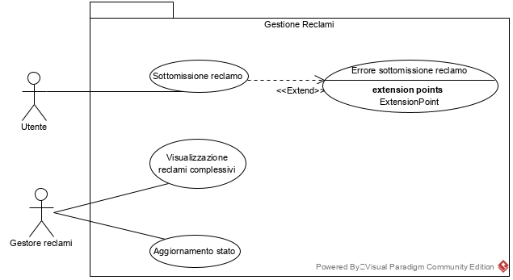
Package UML: Gestione Reclami
Il Package gestione reclami contiene lo use case per la sottomissione di un reclamo

Slide 15
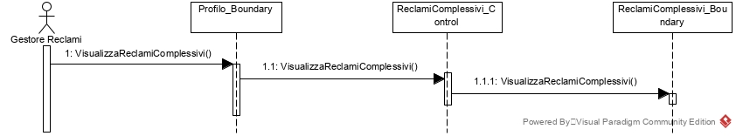
Esempio Sequence Diagram
Sequence diagram per la visualizzazione dei reclami complessivi

Slide 16
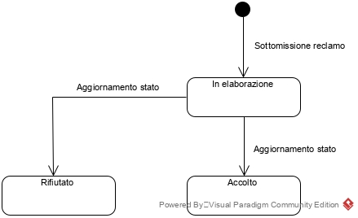
Statechart Diagram
Di seguito visualizziamo lo Statechart Diagram dell’oggetto Reclamo

Slide 17
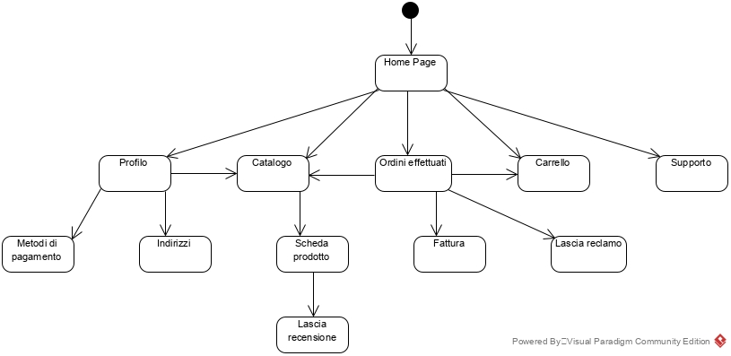
Visualizziamo ora i Path navigazionali dell’utente autenticato

Slide 18
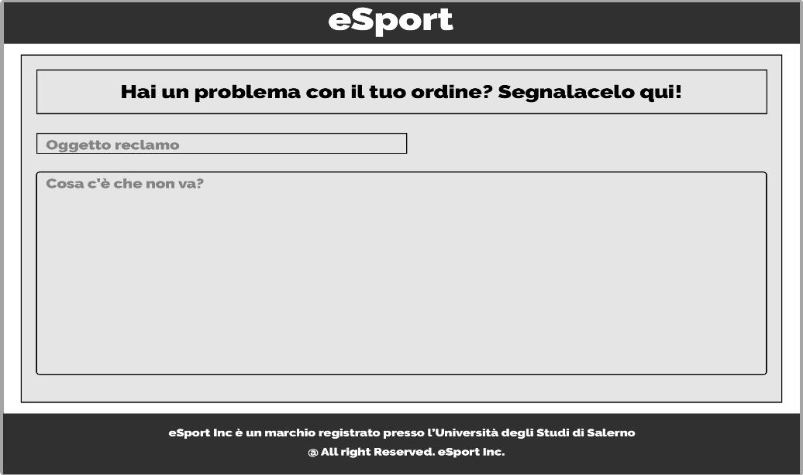
Esempio di Mockup
Mockup reclamo

Slide 19
System Design Document

Slide 20
Panoramica
Di seguito una panoramica delle attività e dei work products della fase di System Design:
Architettura del Sistema
Mapping Hardware/Software
Decomposizione in sottosistemi
Class Diagram
Modello logico
Tabelle
Gestione degli accessi
Servizi dei sottosistemi

Slide 21
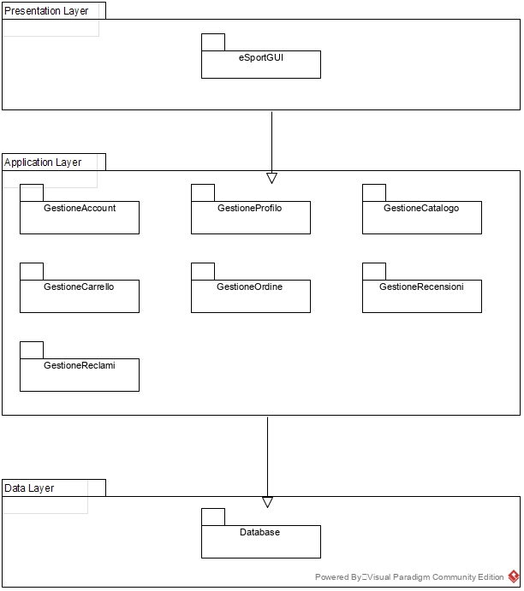
Architettura del sistema

Slide 22
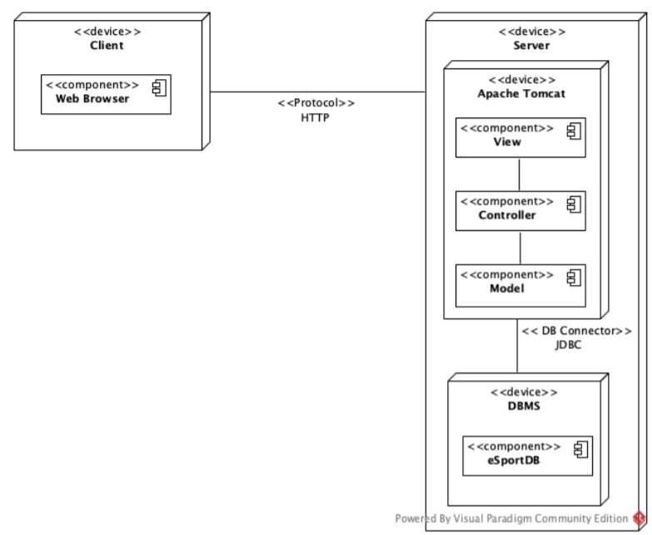
Mapping Hardware/Software

Slide 23
Decomposizione in sottosistemi
Esempi:
Gestione dei reclami:
Presentation Layer
Application Layer
Data Layer

Slide 24
Gestione dei Reclami
Questo sottosistema si occupa della gestione dei reclami, in particolare fornisce le funzioni di:
Visualizzazione reclami
Sottomissione reclamo
Aggiornamento stato reclamo

Slide 25
Gestione Catalogo - Presentation Layer
Include tutti gli elementi dell’interfaccia grafica che offrono funzionalità riguardanti la gestione dei reclami. Comprende:
• ReclamoGUI
• LasciaReclamoGUI
• AggiornaStatoGUI

Slide 26
Gestione dei reclami – Application Layer
• VisualizzaReclami(): operazione per visualizzare i reclami sottomessi
• LasciaReclamo(): operazione per lasciare un reclamo
• AggiornaStatoReclamo(): operazione per aggiornare lo stato di un reclamo
Gestione dei reclami – Data Layer
Si occupa di rendere reperibili i dati, presenti all’interno del database, relativi ai reclami.

Slide 27
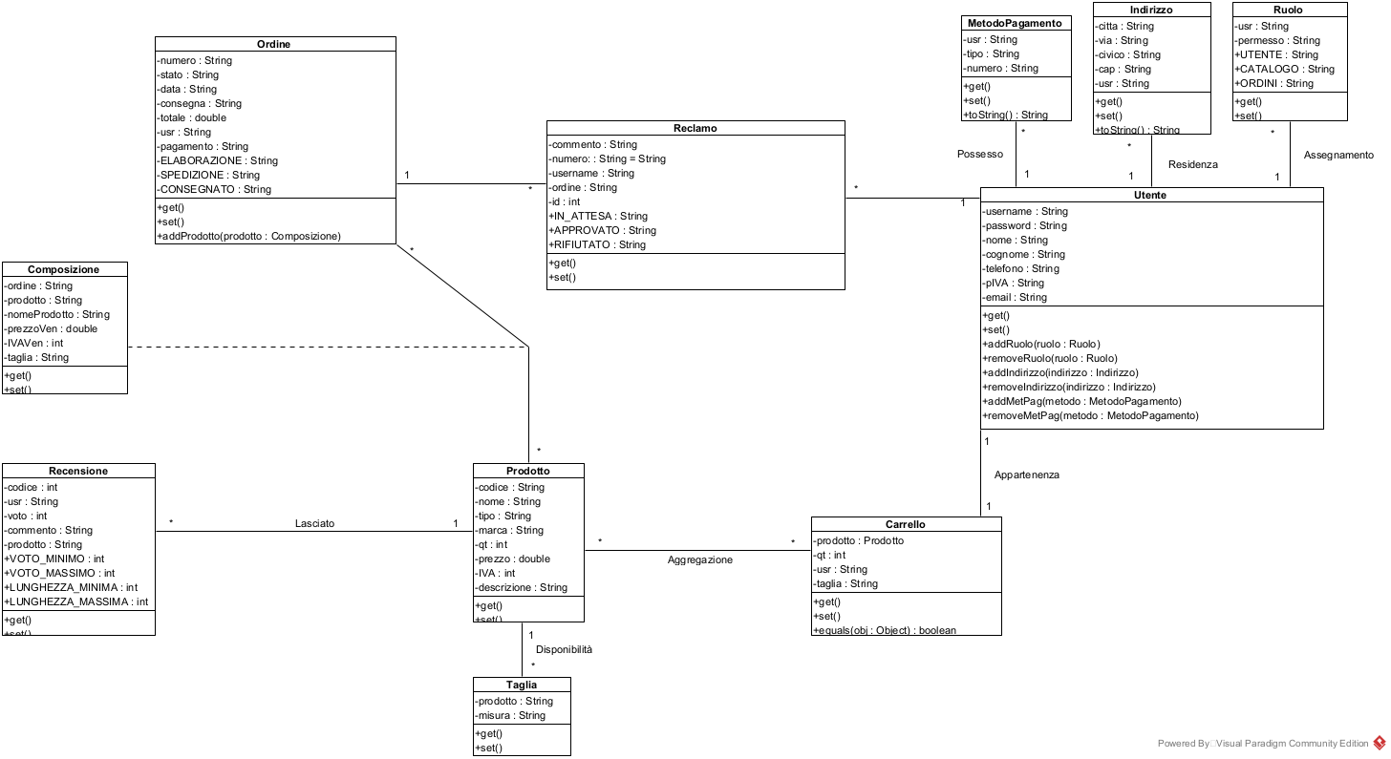
Class Diagram

Slide 28
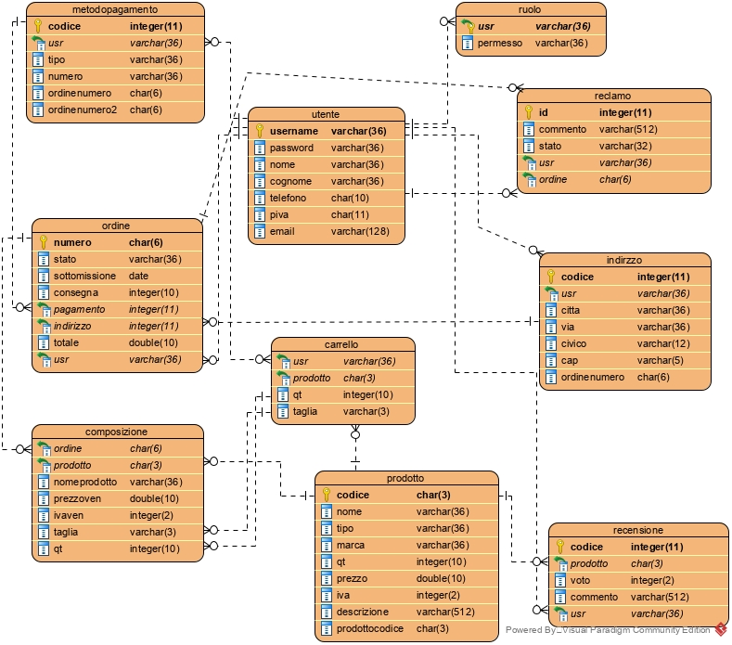
Modello Logico

Slide 29
Esempio rappresentazione tabella: Reclamo
Attributo | Tipo | Chiave
id | int | Primaria
commento | varchar(512)
stato | varchar(32)
usr | varchar(36) | Esterna
ordine | char(6) | Esterna

Slide 30
Gestione degli accessi
Attori | Utente non autenticato | Utente | Gestore catalogo | Gestore ordini | Gestore reclami
Utente | Registrazione() VisualizzaProfilo() | Login() Logout() VisualizzaProfilo() ModificaProfilo() DeleteAccount() ConfermaDelete() | Login() Logout() VisualizzaProfilo() ModificaProfilo() DeleteAccount() ConfermaDelete() | Login() Logout() VisualizzaProfilo() ModificaProfilo() DeleteAccount() ConfermaDelete() | Login() Logout() VisualizzaProfilo() ModificaProfilo() DeleteAccount() ConfermaDelete()
Indirizzo |  | VisualizzaIndirizzi() AddIndirizzo() RemoveIndirizzo() | VisualizzaIndirizzi() AddIndirizzo() RemoveIndirizzo() | VisualizzaIndirizzi() AddIndirizzo() RemoveIndirizzo() | VisualizzaIndirizzi() AddIndirizzo() RemoveIndirizzo()
Metodo Pagamento |  | VisualizzaMetPag() AddMetPag() RemoveMetPag() | VisualizzaMetPag() AddMetPag() RemoveMetPag() | VisualizzaMetPag() AddMetPag() RemoveMetPag() | VisualizzaMetPag() AddMetPag() RemoveMetPag()
Catalogo | VisualizzaScheda Prodotto() Ricerca() OrdinaCatalogo() FiltraCatalogo() | VisualizzaCatalogo() VisualizzaScheda Prodotto() Ricerca() OrdinaCatalogo() FiltraCatalogo() | VisualizzaCatalogo() VisualizzaScheda Prodotto() Ricerca() OrdinaCatalogo() FiltraCatalogo() AddProdotto() RemoveProdotto() ConfermaRimozione() ModificaProdotto()
Attori | Utente non autenticato | Utente | Gestore catalogo | Gestore ordini | Gestore reclami
Carrello | VisualizzaCarrello() AddProdotto() RemoveProdotto() ModificaQt() SvuotaCarrello() | VisualizzaCarrello() AddProdotto() RemoveProdotto() ModificaQt() SvuotaCarrello()
Recensione |  | LasciaRecensione()
Ordine |  | SalvaOrdine() VisualizzaRiepilogo() VisualizzaOrdini() Utente() VisualizzaFattura() OrdinaOrdini() |  | VisualizzaRiepilogo() VisualizzaOrdini() Admin() VisualizzaFattura() OrdinaOrdini()
Reclamo |  | LasciaReclamo() |  |  | VisualizzaReclami() LasciaReclamo() AggiornaStatoReclamo()

Slide 31
Specifica dell’interfaccia del sottosistema per la gestione dei reclami
Sottosistema | Descrizione
Gestione Reclami | Questo sottosistema si occupa della gestione dei reclami
Servizio | Descrizione
VisualizzaReclami() | Permette ad un gestore dei reclami di visualizzare i reclami sottomessi dagli utenti
LasciaReclamo() | Permette ad un utente autenticato di lasciare un reclamo su uno degli ordini effettuati
AggiornaStatoReclamo() | Permette ad un gestore dei reclami di aggiornare lo stato di un reclamo approvandolo o rifiutandolo

Slide 32
Object Design Document

Slide 33
Di seguito una panoramica delle attività e dei work products della fase di Object Design:
Linee guida per la documentazione delle interfacce
Struttura del Sistema
Descrizione delle classi
Class Diagram
Definizione delle interfacce delle classi
Definizione dei contratti delle classi
Design pattern

Slide 34
Linee guida per la documentazione di interfacce
Naming Convention
È buona norma utilizzare nomi:
• Descrittivi
• Pronunciabili
• Non abbreviati
• Utilizzando Camel Case
• Utilizzando solo caratteri consentiti

Slide 35
Naming Convention - Variabili
I nomi delle variabili devono iniziare con la lettera minuscola e le parole successive, che li compongono, con la lettera maiuscola. In ogni riga di codice vi deve essere una sola dichiarazione di variabile e va effettuato l’allineamento per migliorare la leggibilità.
In caso di costanti statiche, utilizzare solo caratteri maiuscoli.
In determinati casi, è possibile utilizzare il carattere underscore “_”, ad esempio quando si fa uso di variabili costanti oppure quando si fa uso di proprietà statiche.

Slide 36
Naming Convention - Metodi
I nomi dei metodi devono iniziare con la lettera minuscola, e le parole successive, che li compongono, con la lettera maiuscola. Di solito il nome del metodo è costituito da un verbo che identifica un’azione, seguito dal nome di un oggetto.
I nomi dei metodi per l’accesso e la modifica delle variabili dovranno essere del tipo getNomeVariabile() e setNomeVariabile().
Ai metodi va aggiunta una descrizione che deve essere posizionata prima della dichiarazione del metodo e che deve descriverne lo scopo, i parametri, il valore di ritorno ed eventualmente le eccezioni che può lanciare. I metodi devono essere raggruppati in base alla loro funzionalità.

Slide 37
Naming Convention – Classi e Pagine
I nomi delle classi e delle pagine devono iniziare con la lettera maiuscola, e anche le parole successive all’interno del nome devono iniziare con la lettera maiuscola. I nomi delle classi e delle pagine devono essere evocativi in modo da fornire informazioni sullo scopo di quest’ultime.
Ogni file sorgente *.java deve contenere una singola classe e deve essere strutturato in un determinato modo:
Introduzione alla classe: /** * Astrazione modellata dalla classe **/
Dichiarazione della classe, costituita da:
Dichiarazione della classe pubblica
Dichiarazione delle costanti
Dichiarazione delle variabili d’istanza
Dichiarazione di variabili statiche
Costruttore di default
Dichiarazione metodi che definiscono il comportamento della classe

Slide 38
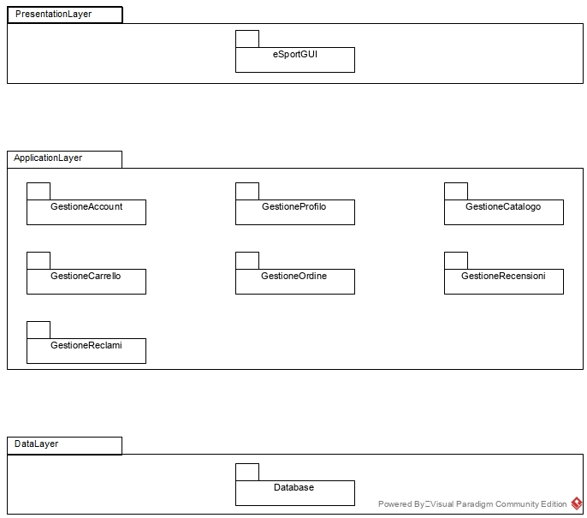
Struttura del Sistema

Slide 39
Descrizione delle classi
Il sistema prevede un’architettura Three-Tier.
Layer:
Data Layer
Application Layer
Presentation Layer

Slide 40
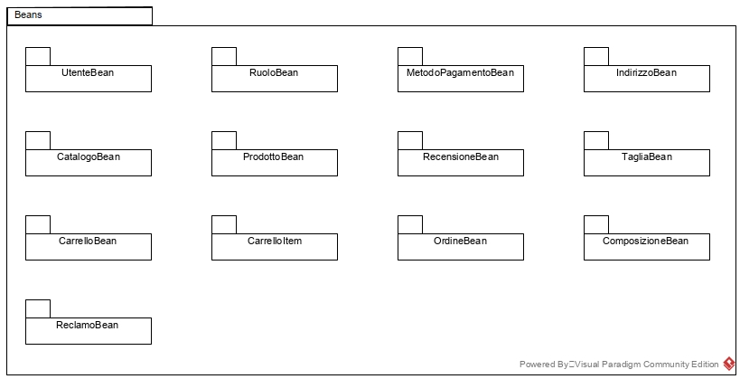
Data Layer – Package Beans
Il Package Beans contiene le classi che modellano l’entità del sistema.

Slide 41
Descrizione delle classi – Package Bean
Classe | Descrizione
UtenteBean | Modella un utente registrato
RuoloBean | Modella un ruolo dell’utente
MetodoPagamentoBean | Modella un metodo di pagamento dell’utente
IndirizzoBean | Modella un indirizzo dell’utente
CatalogoBean | Modella il catalogo
ProdottoBean | Modella un prodotto
RecensioneBean | Modella una recensione di un prodotto
TagliaBean | Modella una taglia di un prodotto
CarrelloBean | Modella il carrello
CarrelloItem | Modella un elemento del carrello
OrdineBean | Modella un ordine
ComposizioneBean | Modella la composizione di un ordine
ReclamoBean | Modella un reclamo

Slide 42
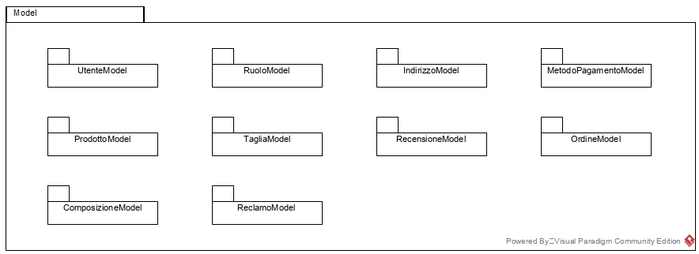
Data Layer – Package Model
Il Package Model contiene le classi che modellano la conoscenza sull’entità del sistema.

Slide 43
Descrizione delle classi – Package Model
Classe | Descrizione
UtenteModel | Responsabile della conoscenza dei dati sugli utenti registrati
RuoloModel | Responsabile della conoscenza dei dati sui ruoli degli utenti registrati
MetodoPagamentoModel | Responsabile della conoscenza dei dati sui metodi di pagamento degli utenti registrati
IndirizzoModel | Responsabile della conoscenza dei dati sugli indirizzi degli utenti registrati
ProdottoModel | Responsabile della conoscenza dei dati sui prodotti
RecensioneModel | Responsabile della conoscenza dei dati sulle recensioni dei prodotti
TagliaModel | Responsabile della conoscenza dei dati sulle taglie dei prodotti
OrdineBean | Responsabile della conoscenza dei dati sugli ordini
ComposizioneBean | Responsabile della conoscenza dei dati sulle composizioni degli ordini
ReclamoModel | Responsabile della conoscenza dei dati sui reclami

Slide 44
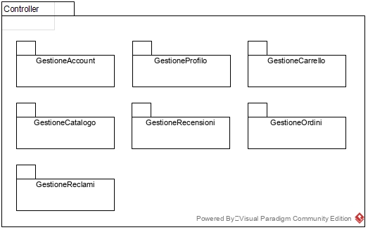
Application Layer – Package Controller
Il Package Controller contiene le Servlet che modellano la logica di business del sistema.

Slide 45
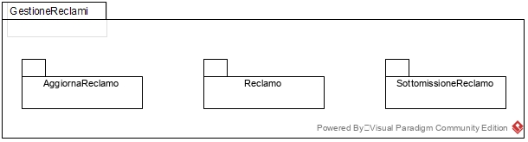
Package controller – Gestione dei Reclami

Slide 46
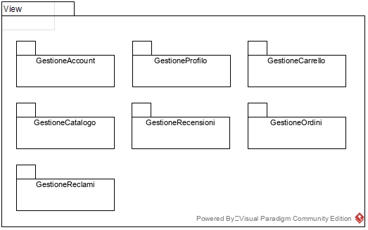
Presentation Layer – Package View
Il Package View contiene le pagine JSP e HTML che modellano l’interfaccia grafica del sistema.

Slide 47
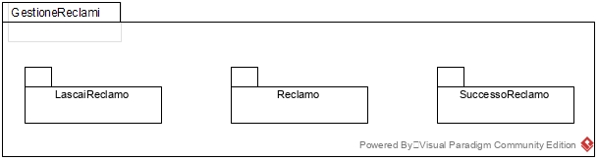
Package View – Gestione Reclami

Slide 48

Calss Diagram

Slide 49
Interfaccia delle Classi
Presentiamo un esempio:
ReclamoModel

Slide 50
Interfaccia delle Classi - ReclamoModel
Servizio | Descrizione
public void doSave(ReclamoBean reclamo) | Permette di salvare un reclamo nel DB
public Set<ReclamoBean> doRetrieveAll(String order) | Permette di ottenere tutti i reclami dal DB specificando un ordinamento
public Set<ReclamoBean> doRetrieveIfAttivi() | Permette di ottenere tutti i reclami attivi dal DB
public boolean doUpdate(ReclamoBean reclamo) | Permette di aggiornare i dati di un reclamo memorizzato nel DB
public String correzione(String commento) | Permette di gestire i caratteri speciali nel commento di un reclamo prima di memorizzarlo
private boolean hasSpecialChars(String input) | Permette di verificare che il commento di un reclamo contenga caratteri speciali

Slide 51
Definizione dei contratti
Presentiamo un esempio:
ReclamoModel

Slide 52
Definizione dei Contratti - ReclamoModel
Classe | ReclamoModel
Pre-condizione | context ReclamoModel :: public void doSave(ReclamoBean reclamo) pre reclamo.commento!=null && reclamo.usr!=null && reclamo.stato!=null && reclamo.ordine!=null && reclamo!=null context ReclamoModel :: public Set<ReclamoBean> doRetrieveAll(String order) pre order!=null context ReclamoModel :: public Set<ReclamoBean> doRetrieveIfAttivi() pre context ReclamoModel :: public boolean doUpdate(ReclamoBean reclamo) pre reclamo.commento!=null && reclamo.usr!=null && reclamo.stato!=null && reclamo.ordine!=null && reclamo!=null
Post-condizione | context ReclamoModel :: public void doSave(ReclamoBean reclamo) post reclami=doRetriveAll(order) && reclami!=null && reclami.contains(reclamo) context ReclamoModel :: public Set<ReclamoBean> doRetrieveAll(String order) post context ReclamoModel :: public Set<ReclamoBean> doRetrieveIfAttivi() post context ReclamoModel :: public boolean doUpdate(ReclamoBean reclamo) post reclami=doRetriveAll(order) && reclami!=null && reclami.contains(reclamo) && reclamoOttenuto.getStato().equals(reclamo.getStato())
Invarianti

Slide 53
Design Pattern
MVC
Il pattern architetturale Model-View-Controller (MVC) è molto diffuso nello sviluppo di sistemi software e permette la separazione della logica di business dalla logica di presentazione dei dati.
MVC prevede un’architettura Three-Tier:
Model: responsabile della conoscenza del dominio applicativo e implementa lo store principale di dati
View: responsabile di mostrare gli oggetti del dominio applicativo all’utente
Controller: responsabile dell'interazione con l’utente e di notificare le View dei cambiamenti nel Model. Esso detta esplicitamente il flusso di controllo.

Slide 54
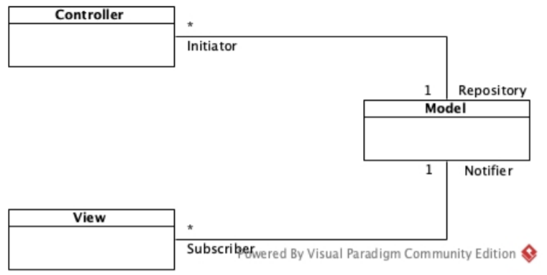
Design pattern - MVC

Slide 55
Test Plan Document

Slide 56
Test Plan Document
In questo documento viene specificata la pianificazione dell’attività di testing del sistema al fine di verificare eventuali incongruenze tra il comportamento atteso e il comportamento reale del sistema.
In questa attività si rilevano gli eventuali errori generati dall’esecuzione di codice errato, in modo da evitare che essi si presentino durante l’esercizio del sistema.
Le attività di testing sono state pianificate per le seguenti gestioni:
• Gestione dei Reclami

Slide 57
Funzionalità testate
Di seguito sono indicate le funzionalità testate, raggruppate nei sottosistemi che offrono i relativi servizi.
• Gestione dei reclami
Sottomissione reclamo
Visualizzazione reclami
Visualizzazione reclami attivi
Aggiorna stato reclamo

Slide 58
Criteri di testing
Il testing sarà attuato tramite category partitioning.
Per ogni funzionalità saranno considerati i parametri e per ogni parametro saranno individuate delle categorie.
Le categorie rappresentano le caratteristiche e le proprietà principali.
Le categorie verranno poi suddivise in scelte tramite un procedimento analogo al partizionamento d’equivalenza.

Slide 59
Approccio di testing
La fase di testing sarà suddivisa in tre fasi, tenendo conto dei criteri della slide precedente:
• Testing di unità: sarà testato il corretto funzionamento delle singoli componenti
• Testing d’integrazione: saranno testate le componenti dopo l’integrazione
• Testing di sistema: sarà effettuato un testing complessivo del sistema per assicurare che rispetti i requisiti individuati durante la fase di analisi dei requisiti

Slide 60
Testing
Testing d’unità
In questa fase verranno ricercate le condizioni di fallimento, isolando le componenti del sistema.
Si applicherà una selezione dei casi di test condotta seconda la strategia Black-Box. Ciò implica il doversi concentrare sui comportamenti I/O ignorando la struttura interna delle componente.
L’obiettivo del testing Black-Box è quello di ridurre il numero di test cases.
Testing d’integrazione
In questa fase saranno integrate le componenti di una funzionalità al fine di effettuare un testing complessivo utilizzando una strategia Sandwich. Con la strategia Sandwich verranno prima testate le componenti del Data Layer, secondo la strategia Bottom-Up, e le componenti di Application Layer e Presentation Layer secondo la strategia Top Down.
Testing di sistema
L’obbiettivo di questa fase di testing è quello di dimostrare che il sistema rispetta i requisiti individuati durante la fase di analisi.

Slide 61
Test Case Specification Document

Slide 62
Test Case Specification – Sottomissione reclamo TC_SottomissioneReclamo_01
Test Case ID | TC_SottomissioneReclamo_01
Boundary | LasciaReclamo.jsp
Control | LasciaReclamo
Persistent Data Object | Database
Precondition | L’utente è nella pagina degli ordini effettuati e decide di lasciare un reclamo
Flow of Events | 1. L’utente autenticato attiva la funzionalità per la sottomissione dei reclami
Oracle | Il sistema mostra all’utente una schermata che indica la corretta sottomissione del reclamo

Slide 63
Test Case Specification – Visualizza reclami TC_VisualizzaReclami_01
Test Case ID | TC_VisualizzaReclami_01
Boundary | Reclamo.jsp
Control | Reclamo
Persistent Data Object | Database
Precondition | L’utente si è autenticato con un account con i permessi necessari ad attivare la funzionalità per la gestione dei reclami
Flow of Events | L’utente autenticato attiva la funzionalità per la visualizzazione degli ordini effettuati da tutti gli utenti. Il sistema verifica che l’utente si sia autenticato con un account con i permessi necessari ad attivare tale funzionalità, ciò risulta verificato.
Oracle | Il sistema mostra all’utente la pagina dei reclami effettuati da tutti gli utenti

Slide 64
FINE

